Slide 1


專案管理-需求 乒乓球
組員: 0652046 周軒亮 0652051劉勝騰 0652025 杜柏賢

Slide 2
專案功能需求-功能需求
1
5
平板能在移動後正確擊球
使用SVM或KNN訓練MODEL
2
6
平板能以最簡潔的方式移動
以RULE BASE來取得樣本
3
在速度到達30以前不失誤
4
能夠將球打到角落

Slide 3
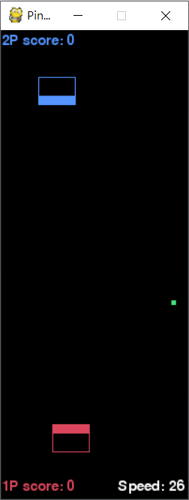
專案功能需求-介面需求
遊戲畫面:200*500

Slide 4
專案功能需求-效能需求
作業系統: win10版本
記憶體:4G以上
軟體版本:python3.8

Slide 5
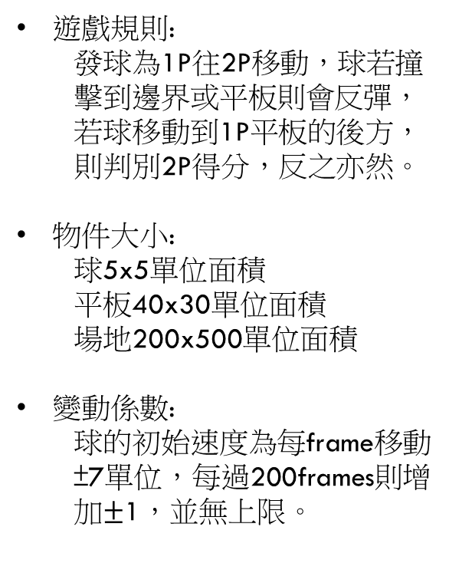
專案分析-基本遊戲分析
0
遊戲規則:
發球為1P往2P移動，球若撞擊到邊界或平板則會反彈，若球移動到1P平板的後方，則判別2P得分，反之亦然。
物件大小:
球5x5單位面積
平板40x30單位面積
場地200x500單位面積
變動係數:
球的初始速度為每frame移動±7單位，每過200frames則增加$±$1，並無上限。
2P平板Y座標80
(擊球面座標)
Y軸長度為500單位長度
1P平板Y座標420
(擊球面座標)
500
0
200
X軸長度為200單位長度

Slide 6
專案分析-功能分析
訓練:透過Rule Base產生的Log檔來產生訓練模型。
執行:讀取訓練完整的程式模型，依照模型來執行遊戲。

Slide 7
專案分析-遊戲流程分析
遊戲開始
1P發球
球往另一方移動
是
換方發球
是否碰撞
否
否
是
球位於平板前方
是否有贏家
是
另一方得分
遊戲結束
否

